Slide 1
406261664 黃彥儒 406261470 郭峻維 406261511 王子權 406401159 高雋喆

Slide 2
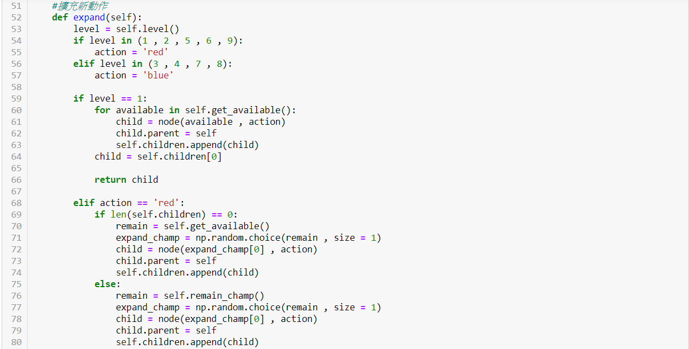
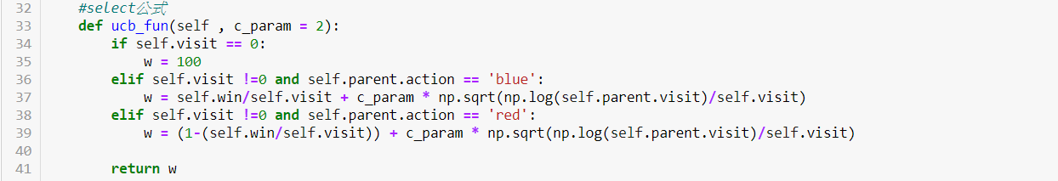
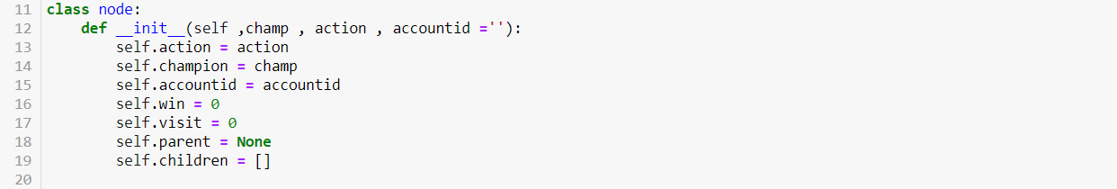
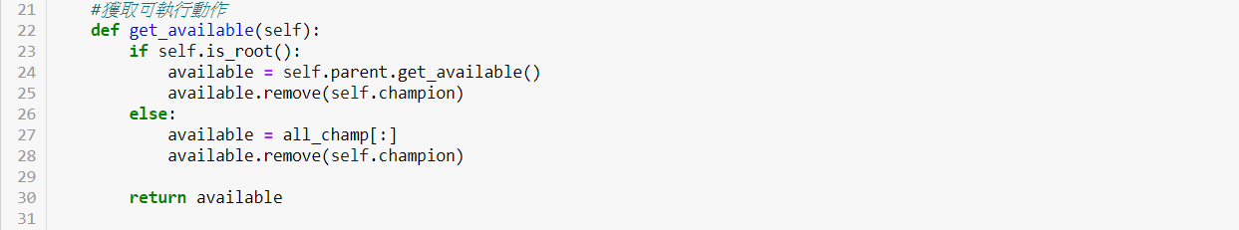

Slide 3
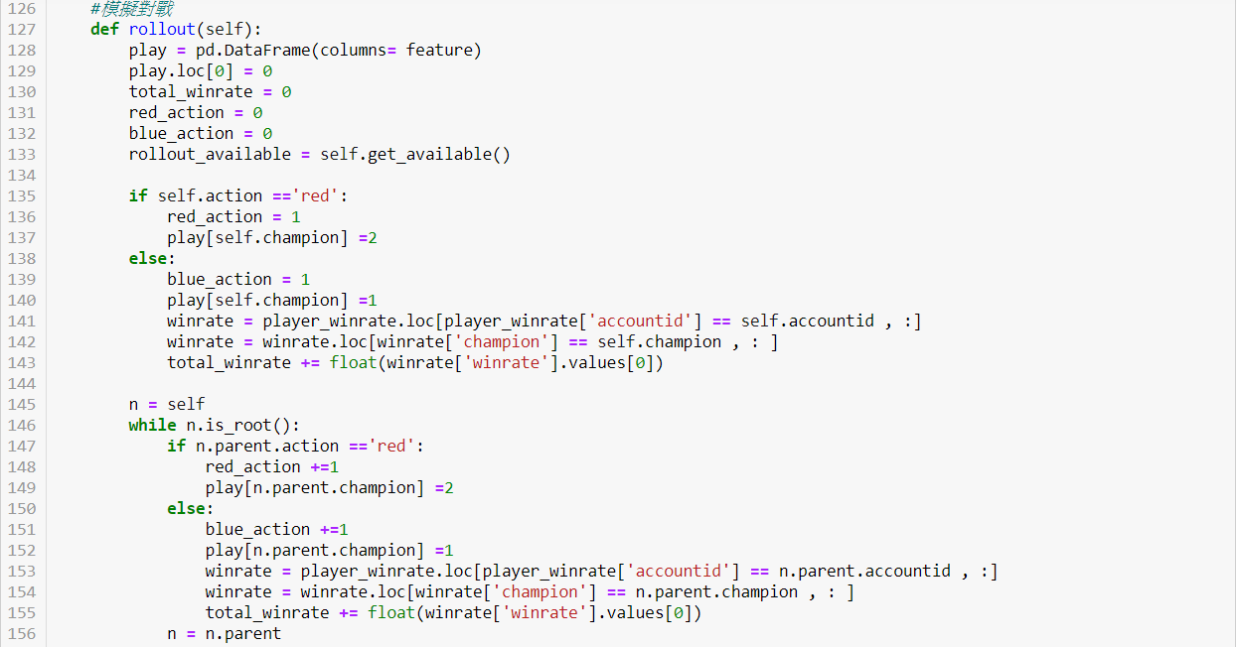
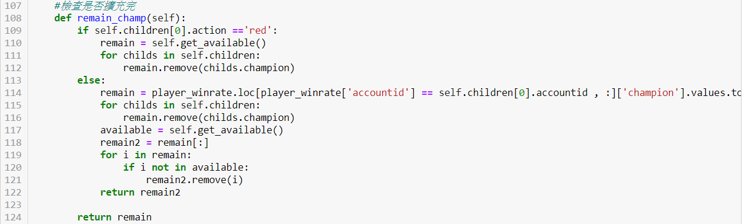
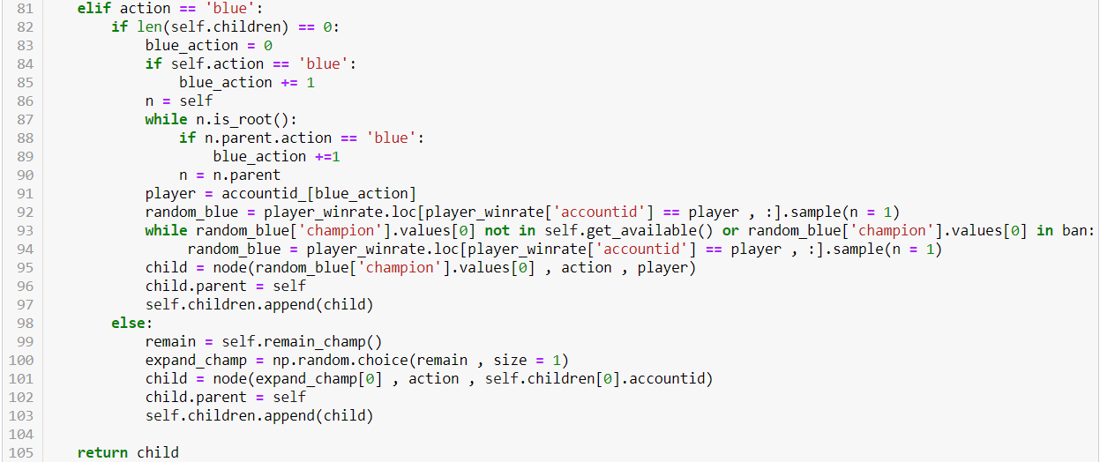

Slide 4
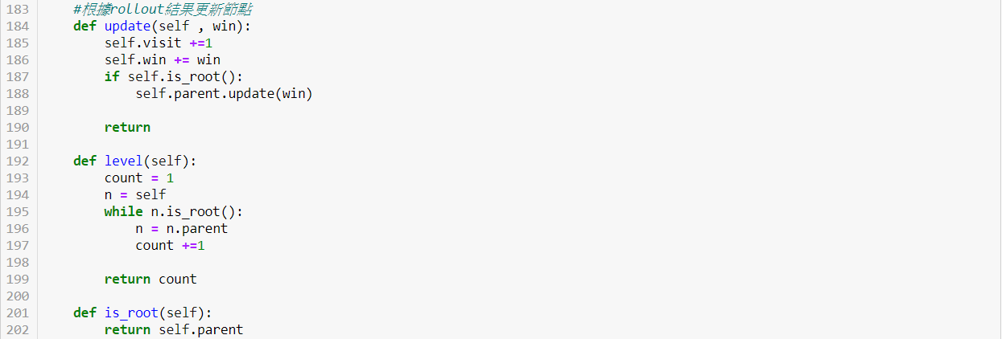
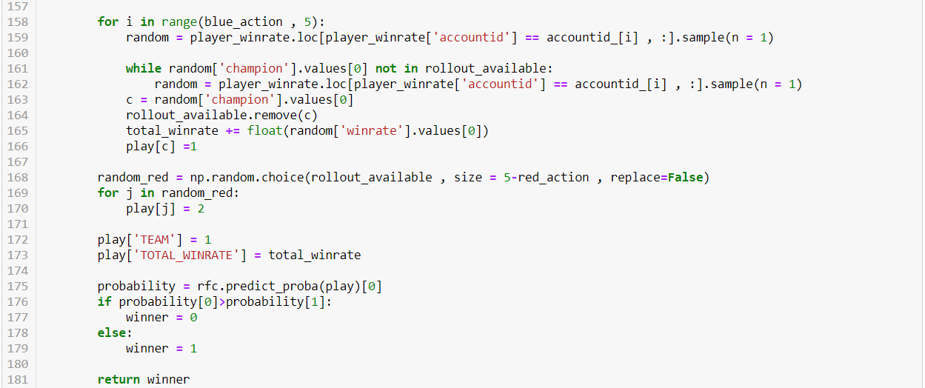
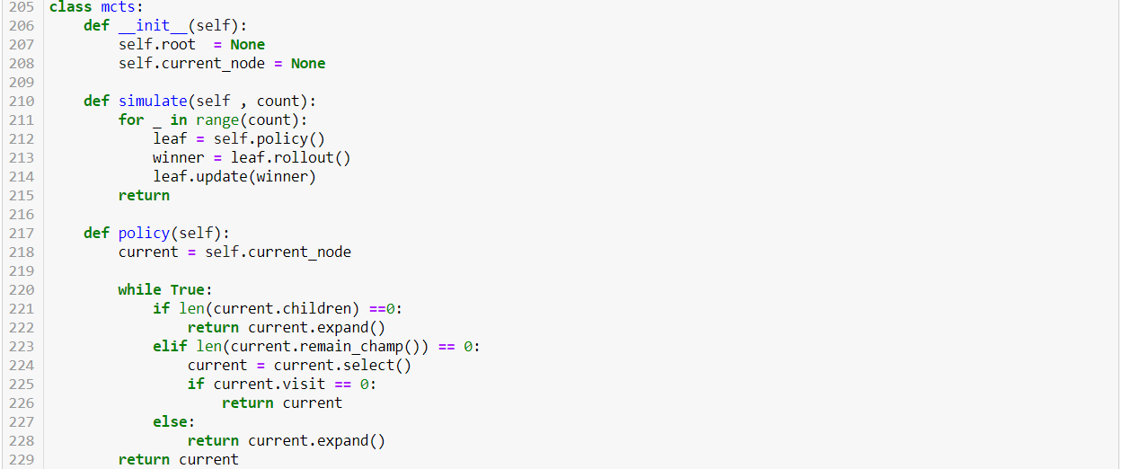

Slide 5
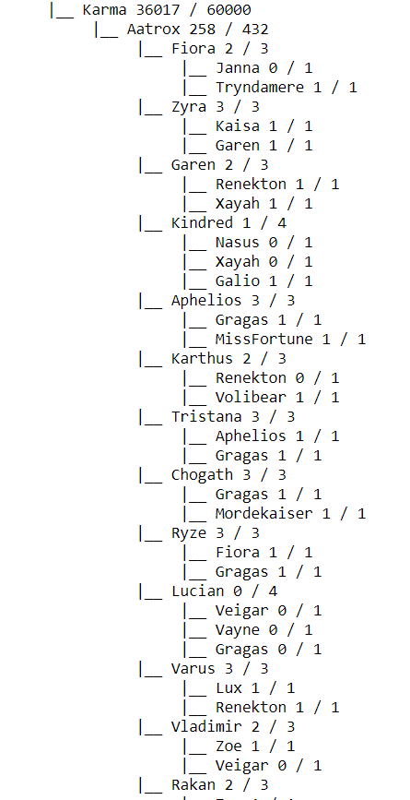
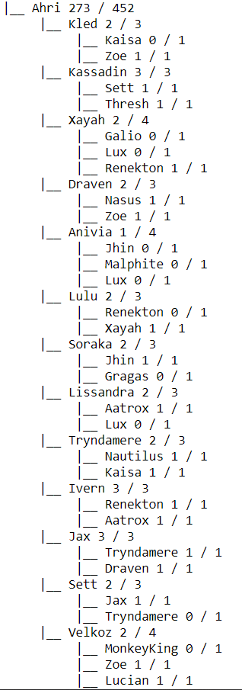

Slide 6
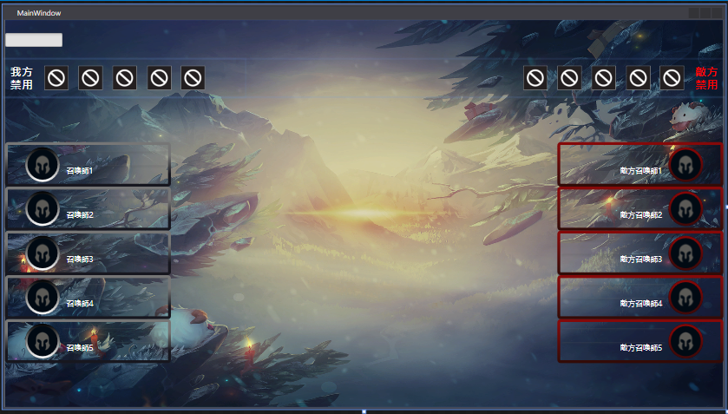
主要畫面

Slide 7
使用限制
僅僅只能夠使用在積分對戰上面,自訂以及一般對戰以及其餘特殊模式均無法使用

Slide 8
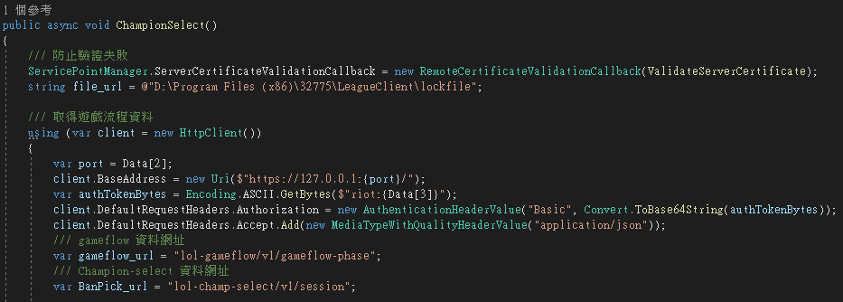
獲取遊戲後台資料

Slide 9
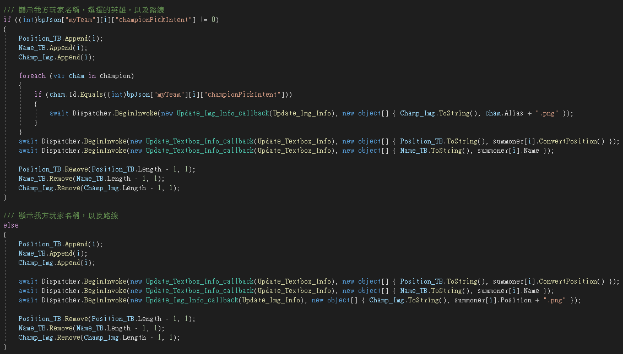
預選階段

Slide 10
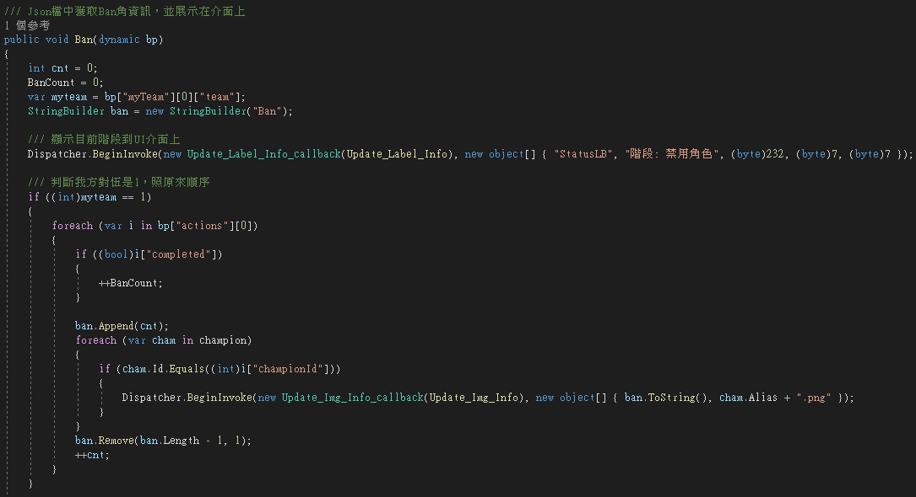
禁用階段

Slide 11
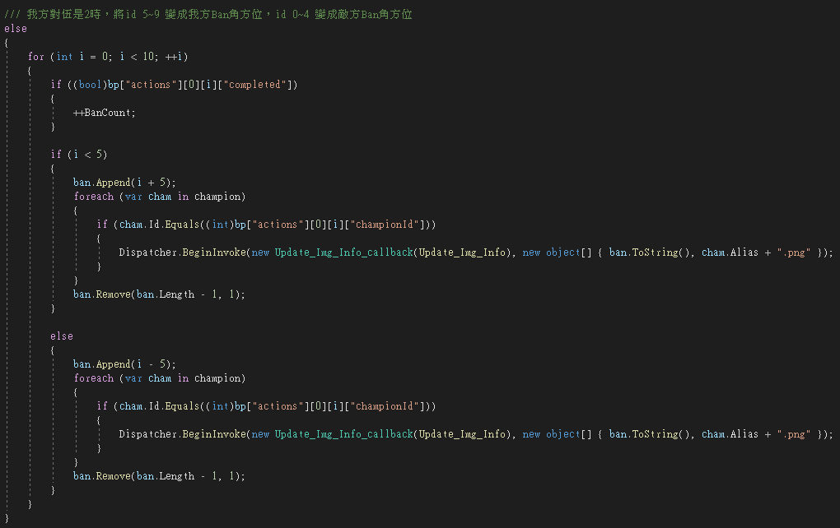
禁用階段

Slide 12
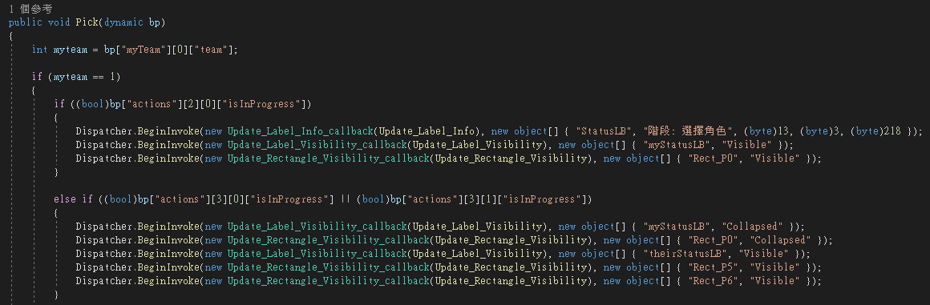
選角階段

Slide 13
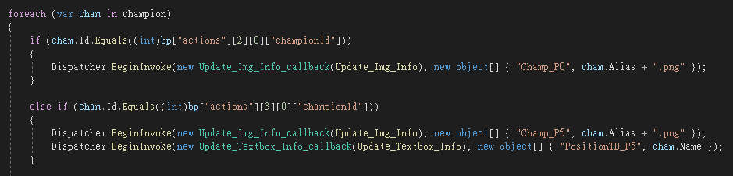
選角階段

Slide 14
Demo & Reference
http://lcu.vivide.re/
https://github.com/bryanhitc/lcu-sharp
https://www.youtube.com/watch?v=vMkHiQvnhbg

